Slide 1
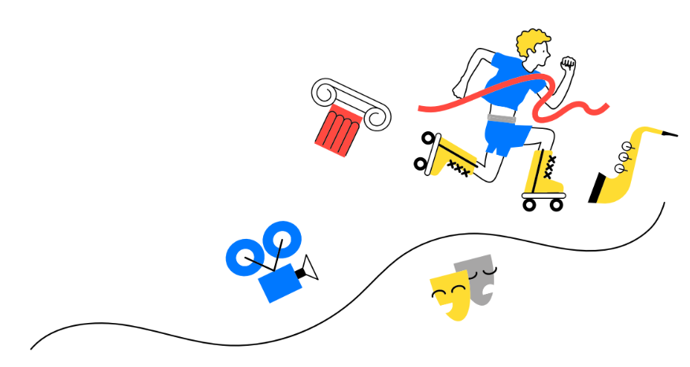
Культурный марафон музыка, кино, театр и архитектура в современной школе

Slide 2
Культурный марафон
Сценарии занятий
по музыке, архитектуре,
театру и кино
Мультимедийные тесты
по музыке,
архитектуре,
театру и кино
+
октябрь
1-14 ноября

Slide 3
Структура проекта «Культурный марафон»
начальная школа
1-4 классы
средняя школа
5-8 классы
старшая школа
9-11 классы
Музыка
Музыка
Музыка
Архитектура
Архитектура
Архитектура
Кино
Кино
Кино
Театр
Театр
Театр
тест
тест
тест

Slide 4
Идеология
Знания – это не набор фактов, это живой творческий процесс.
Знания не находят, а создают для себя.
Знание – это интерпретация, умозаключения, трактовка артефактов и документов, анализ разных мнений.
Занятия марафона показывают как формируется культура, дают возможность попробовать создавать культуру вокруг себя через творческие задания.
Культурный тест дает возможность проявить свои аналитические навыки, оценить и расширить свой кругозор.
Notes:
Нет проигравших, любой факт участия детей уже прекрасен
Только позитивная мотивация, сам тест сделан так, что его интересно проходить
И независимо от результатов теста важен сам факт участия
Мы даем материалы учителям, но мы бы не хотели, чтобы это была лекция, это опроный материалы для вовлечения детей, чтобы они попробовали себя в разных жанрах

Slide 5
Сценарий занятия учителя
Захватывающее задание для детей
(2-3 варианта)
Материалы, которые помогут выполнить задание
Методические рекомендации для учителя
в едином формате: примерный сценарий урока
Завершение практического задания для детей

Slide 6
Базовые положения и принципы в основе сценариев
Единство культурного поля
Актуальность произведений разных эпох
Неевропоценричный взгляд
Мульти-культурный контекст
Интерактивность
Исследование среды

Slide 7
Эксперты проекта: музыка и архитектура
Алексей Мунипов
Музыкальный критик, журналист, кандидат наук, куратор детских выставок.
В 2012–2013 годах — главный редактор журнала «Большой город»
В 2014–2015 годах — главный редактор издания «Афиша–Воздух»
В 2015–2016 годах — редакционный директор Arzamas.
Автор книг и серии интервью с современными композиторами.
Александр Острогорский
Архитектурный критик, журналист, преподаватель и методист.
Куратор публичной программы Архитектурной школы МАРШ, преподаватель магистерской программы Высшей школы урбанистики НИУ ВШЭ,
редактор раздела критики журнала «Проект Россия»,
член редколлегии журнала «Городские исследования и практики» Высшей школы урбанистики.

Slide 8
Эксперты проекта: кино и театр
Всеволод Коршунов
Сценарист, киновед, кандидат наук.
В настоящее время – шеф-редактор отдела документальных фильмов и сериалов телеканала «Россия – Культура». Автор сценариев к двум десяткам документальных фильмов («Первый», «Россия», «Культура») и пяти сотнямтелепрограмм («Россия», «Культура», ТВЦ и др.)
С 1996 года работал на телевидении, был редактором, автором и ведущим программ.
Алексей Киселев
Театровед, журналист, продюсер.
Окончил театроведческий факультет ГИТИСа в 2011 году.
В разное время сотрудничал с театрами «Центр драматургии и режиссуры», «Практика», Центр им. Мейерхольда, Театром наций и фестивалями «Территория», «Текстура» и «Золотая маска».
Публикуется в изданиях «Афиша Daily», «Esquire», «Ведомости», Colta.ru, «Театр», КРОТ и других.
Главный редактор проекта Яндекса «Я в театре» (2018). Куратор фестиваля «Форма». Креативный продюсер «Мобильного художественного театра».

Slide 9
Задания теста
Задача теста –
диагностика уровня культурных компетенций ребёнка:
способен к обобщению и анализу информации;
готов использовать основные методы, способы и средства получения, хранения, переработки информации;
готов к работе с компьютером, как средством управления информации;
способен использовать имеющиеся знания и культурный опыт для решения практических задач (понимание и выделение символов).
Задания теста логически связаны с занятиями Марафона,
но не дублируют содержание.
Выбор ответов сложный, не просто “ да” или “ нет”.

Slide 10
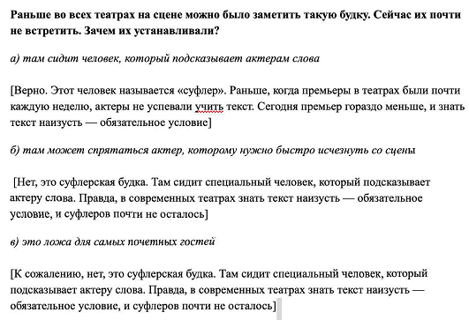
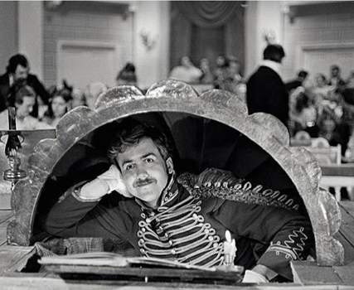
Пример тестового задания: театр, начальная школа

Slide 11
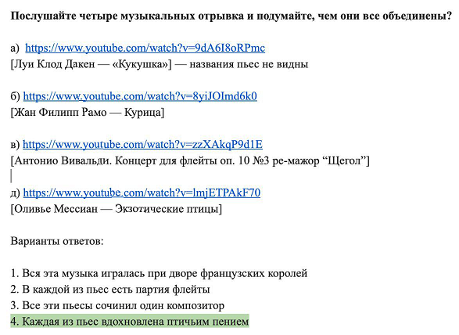
Пример тестового задания: музыка, начальная школа

Slide 12
Особенности теста
Содержит образовательный компонент
Не ограничен по времени
Ребёнок может проходить дома и в школе
Обязательно наличие устройств вывода звука (колонки, наушники)

Slide 13
Кто проводит занятия
Обучение по занятиям марафона могут проводить:
педагог дополнительного образования;
педагог основного образования;
библиотекарь;
классный руководитель;
родители на семейном обучении.
Дополнительное сопровождение в школе:
консультация: учителя истории, литературы, музыки, ИЗО, МХК;
техническая поддержка: учителя информатики и ИКТ.

Slide 14
Когда проходят занятия
Октябрь Занятия по сценариям
На лендинге «Культурного марафона» доступны сценарии уроков для учителей
01-14 ноября
Тест
На лендинге «Культурного марафона» появляется возможность зарегистрировать свой класс, чтобы все дети прошли тест в течение недели
Вторая неделя ноября
Итоговая аналитика
Все участники (учитель и дети) получают свои результаты и документы за участие в «Культурном марафоне»

Slide 15
Итоги участия в «Культурном марафоне»
Ребёнок
Грамота (приходят на почту взрослому)
Подписка на медиасервисы (приходят на почту взрослому)
Учитель
Сертификат с подписями заместителей министров Культуры и Просвещения

Slide 16
Сайт «Культурного марафона»

Slide 17
Порядок действий учителя для участия в марафоне
Проведение занятия
На сайте «Культурного марафона» выбрать предмет и возрастную группу занятия.
Ознакомится со сценарием, определить: формат, время проведения, необходимую подготовку.
Провести занятие.
По завершении всех занятий заполнить опрос, приложив ссылки на материалы проведенных занятия.
Получить сертификат на указанную в опросе почту.
Важно! при заполнении опроса после 31 октября сертификат не выдается.

Slide 18
Порядок действий учителя для участия в марафоне
Проведение теста
На сайте «Культурного марафона» выбрать «Зарегистрировать на тест».
Пройти регистрацию как учитель.
Подключить учеников.
Выдать ученикам индивидуальные кода для доступа к тесту.
Организовать прохождение учениками теста.
Получить на почту для учеников класса грамоты и подписку на Яндекс.Музыку на 1 месяц.
Важно! при заполнении теста после 14 ноября грамоты и подписки не выдаются.

Slide 19
«Культурный марафон»: начало
01 октября откроется доступ на сайт «Культурного марафона»

